Slide 1
元宇宙会场：学术交流与传播的新趋势
——基于2022GSE元宇宙会场的分析
汇报人：江苏师范大学 李袁爽

Slide 2
目录
元宇宙会场
开拓学术会议新模式
元宇宙会场
带来学术交流新体验
元宇宙会场
搭建应用的关键技术
元宇宙会场
未来发展前景

Slide 3
元宇宙会场 | 开拓学术会议新模式

Slide 4
2019.12以前
传统现场会议
会议模式的转变
2019.12-2022.8
线上会议+线下会议
2022.8以后
元宇宙会议

Slide 5
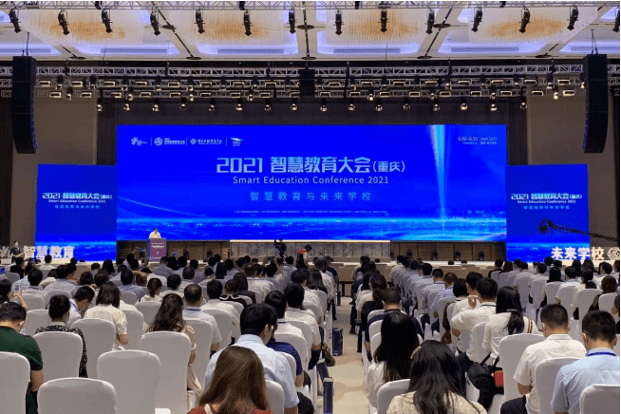
“
传统现场会议
确定会议主题、参会时间
邀请参会人员、预定场地
打印会议资料、维持秩序

Slide 6
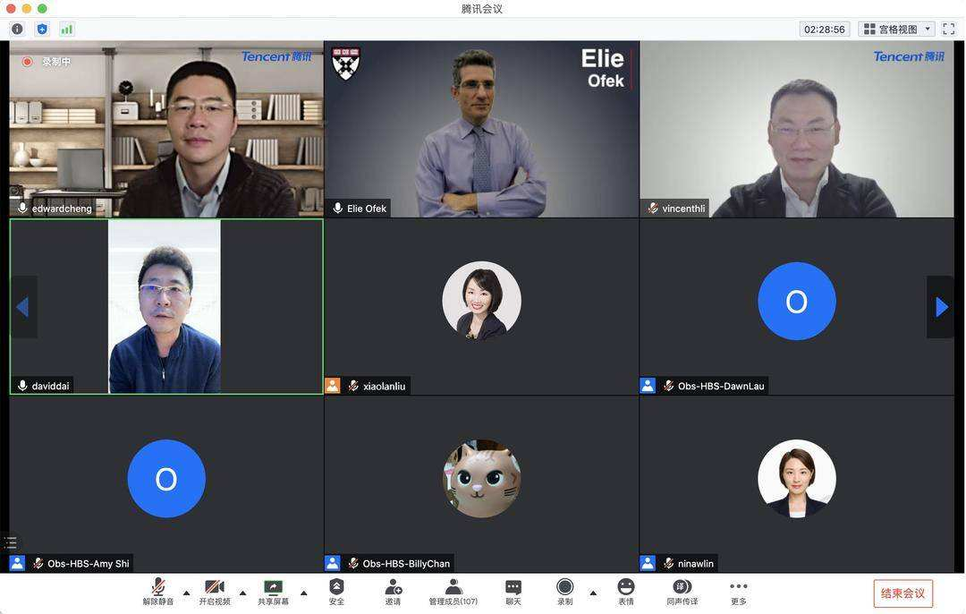
“
线上会议
打破时间、空间限制
支持多设备参加会议
经济环保

Slide 7
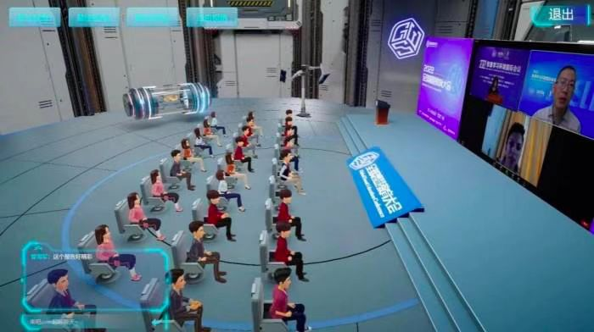
元宇宙会议
“
沉浸式体验
面对面交流
多视角观看会议

Slide 8
元宇宙会场 | 带来学术交流新体验

Slide 9
元
宇
宙
会
议
的
探
索
2021.11.2 微软
首席行政官Satya Nadella曾在Microsoft Ignite 大会上提出，微软将推出Mesh for Microsoft Teams平台
2021.11.26 好视通
第十六届中国电子政务论坛发布了基于元宇宙概念打造的云视频全新方案“元宇宙会议室（Meta Space）”
2022.8.18 网龙
为2022全球智慧教育大会专门打造元宇宙会场

Slide 10
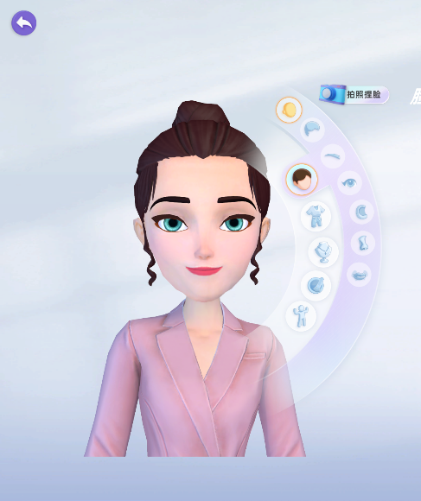
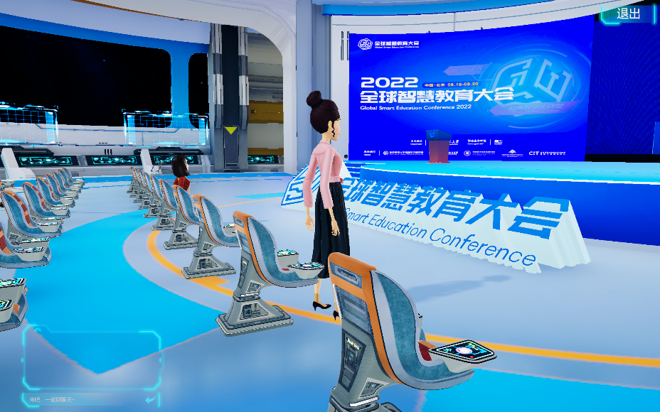
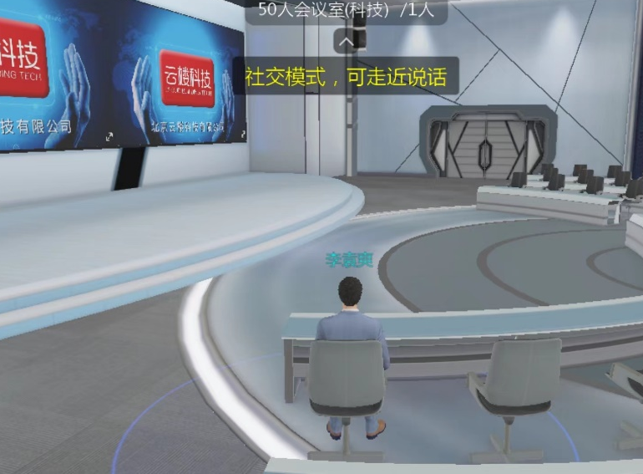
元宇宙会议的特色
虚拟化身
多视角参会
沉浸式交互
参与门槛低

Slide 11
元宇宙会议的优势
面对面交流
人际交往联络
会议内容时效性
VR/AR/MR技术、
人工智能技术、
物联网技术、
3D图形渲染技术、
网络及运算技术、
NFT等技术多种技术
的融合使用
打破时间、空间限制
支持多设备参加会议
经济环保
通过鼠标和键盘
控制人物动作
传统会议优势
线上会议优势
科技感
易操作

Slide 12
元宇宙会场 | 搭建应用的关键技术

Slide 13
高速网络及运算技术
5G、F5G、WiFi6高速网络环境
云计算
沉浸式交互技术
VR、AR
人工智能技术
驱动的虚拟数字人物
捏脸
数字孪生技术
建立真实事物的动态孪生体
大数据技术
数据模型

Slide 14
元宇宙会场 | 未来发展前景

Slide 15
元宇宙会场的搭建将信息传播由纸质传播、网络传播、音视频传播发展为现阶段的以虚拟化身的方式面对面的交流传播。
元宇宙会议在多项技术的支持下，会议环境稳定，网络通畅，音视频清晰，播放屏幕大小适宜，可以为与会人员提供很好的会议环境。同时减少了脑电波、VR设备的佩戴，参会的限制逐渐减少。
2022年在世界范围内召开元宇宙大会，预示着“高端化、专业化、国际化、市场化”的元宇宙时代的到来

Slide 16
肯请各位老师批评指正！
汇报人：李袁爽 指导教师：王运武

